Slide 1
Grupo de Trabajo de Inversiones Sesión número 002
Octubre 2014

Slide 2
Orden del Día
Grupo de Trabajo de Inversiones Sesión número 002
7 de octubre de 2014
Informe sobre la estrategia de inversión y resultados del FANVIT.
Propuesta del Marco de Gestión del Fondo de Protección de Pagos (FPP) y Fondo de Jubilaciones y Pensiones (FJP).
Informe sobre la selección de los asesores de inversión, custodio y fiduciario para el FPP y el FJP.
Propuesta de la creación del Fondo de Inversión del Infonavit (FINVIT)
Asuntos Generales.

Slide 3
Expectativa Económica
En México, Banxico mantuvo la tasa de referencia al 3% en línea con la expectativas, y mostró un tono más restrictivo con especial énfasis en las presiones inflacionarias de corto plazo y la postura de política monetaria de EE.UU., por lo que no se esperan movimientos en el futuro cercano.
Se han logrado implementar reformas estructurales que pueden ayudar a reactivar la economía y, la conducción de la política monetaria ha sido adecuada para el desenvolvimiento del mercado financiero mexicano, reflejando confianza en el país por parte de los inversionistas extranjeros.
Las tasas en todo el mundo siguen en niveles históricamente bajos y existe mucha expectativa sobre su comportamiento futuro. Ante ello, los indicadores de volatilidad que muestran incrementos importantes y hacen que el debate sobre el destino de las tasas se materialice cada vez más en hechos de mercado.
Con respecto a las tasas, el miércoles 8 de octubre la FOMC emitirá las actas correspondientes a la reunión del 17 de septiembre. Los mercados estarán pendientes al tono en que los miembros hablen sobre el futuro de las tasas.
El 29 de octubre la Fed actualizará sus proyecciones sobre empleo, crecimiento, inflación y sus expectativas sobre el primer ajuste a la alza de la tasa de referencia.
(saldos nominales en millones de pesos)
Fuente: Bloomberg,
Fuente: Bloomberg, PRO Asset Management

Slide 4
Estrategia de inversión del FANVIT
Estrategia de inversión del FANVIT
Comparativo de riesgo (VaR) de las SB1 y el FANVIT
(Porcentaje)
Descripción
Debido a la importancia de proteger los recursos del FANVIT, se ha optado por una estrategia conservadora que gane más dinero en comparación a como se invertía anteriormente.
Estrategia de inversión
La estrategia de inversión para el FANVIT que se está implementando tiene el objetivo de construir un portafolio de mediano y largo plazo con la menor volatilidad posible que pueda capitalizar oportunidades de inversión en ciertos instrumentos.
En particular, la estrategia de inversión actual contempla capitalizar el rendimiento de los Udibonos en lo que queda del año. Al mismo tiempo, esta estrategia es defensiva en cuanto a posibles movimientos a la alza en las tasas alentados por la implementación del cambio de paradigma monetario en Estados Unidos. Pues ante una subida de las tasas de interés se comenzará construir para el FANVIT una posición en el mediano y largo plazo de la curvas de Mbonos y Udibonos.
Lógica de perseguir esta estrategia
La inflación ha capitalizado un 2.11% efectivo, y con base en la expectativa de inflación al cierre del año, falta por capitalizar un 1.88% que es equivalente a un 6.31% anualizado. Esto significa que estar invertido en instrumentos con baja sensibilidad pero alta exposición al rendimiento generado por la inflación es una combinación ideal para enfrentar la coyuntura actual, por lo que se seguirá sobre ponderando la inversión en Udibonos de corto plazo para disminuir la volatilidad del FANVIT.
Fuente: CONSAR, PRO Asset Management
Expectativas de Inflación y rendimiento
(Porcentaje)
Inflación esperada | 3.99%
Inflación acumulada desde Enero 2014 | 2.11%
Inflacion restante a fecha de cierre | 1.88%
Inflacion restante a al cierre anualizada | 6.31%
Udibono | Rendimiento esperado anualizado
Jun-16 | 6.22%
Dec-17 | 6.96%
Jun-19 | 7.72%
Dec-20 | 8.26%
Fuente: PRO Asset Management

Slide 5
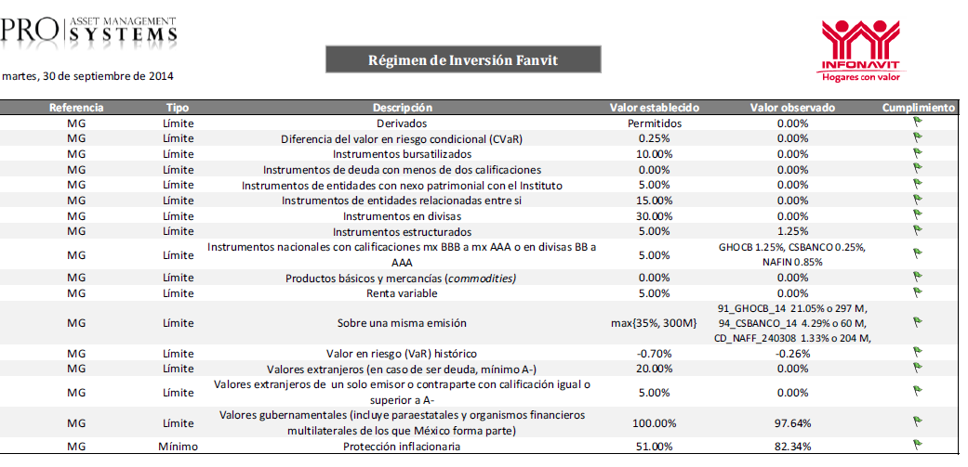
Composición de Cartera del FANVIT

Slide 6
Valor de Referencia aprobado por el Comité de Inversiones 002
Valor de Referencia | Ponderación | Rendimiento | Duración | Rendimiento Ponderado al 30 de septiembre | Duración Ponderada R.F.
Julio – agosto - septiembre
Cetes Serie 141009 (85 días por vencer) | 25% | 2.85% | 0.025
UDIBONO Serie 141218 (155 días por vencer) | 25% | 0.80% | 0.223
UDIBONO Serie 160616 (701 días por vencer) | 25% | 4.25% | 1.666
UDIBONO Serie 171214 (1,247 días por vencer) | 25% | 5.07% | 3.069 | 3.24% | 1.246
Octubre – noviembre - diciembre
Cetes Serie150108 (176 días por vencer) | 10% | 2.95% | 0.276
UDIBONO Serie 141218 (155 días por vencer) | 25% | 0.80% | 0.223
UDIBONO Serie 160616 (701 días por vencer) | 25% | 4.25% | 1.666
UDIBONO Serie 171214 (1,247 días por vencer) | 25% | 5.07% | 3.069
Bono PEMEX (Serie 14U) (4,201 días por vencer) | 10% | 7.43% | 9.218
IPC | 5% | 8.83% | N/A | 4.01% | 2.304
* La nomenclatura de los Cetes y UDIBONOS incluye la fecha de emisión. Así, UDIBONO 141218 significa que se trata de un UDIBONO con fecha de vencimiento al 18 de diciembre del 2014. Valuación al 30 de septiembre de 2014. Fuente: VALMER e INEGI.

Slide 7
Rendimiento del FANVIT
Es importante considerar que en el transcurso de este año:
  Continuamos en una etapa de construcción del portafolio
  Seguimos trabajando para lograr un rendimiento comparable a las SB1 debido a que las Afores ya cuentan con portafolios conformados por instrumentos con mayores rendimientos a los que están disponibles actualmente en el mercado.
  El objetivo para principios del ejercicio fiscal 2015 es obtener un rendimiento de entre 150 a 200% de tasa de fondeo.
Rendimiento del FANVIT vs. Valores de referencia
(porcentaje)
Referencias | Rend. ago-sep | al 30 de septiembre de 2014
FANVIT YTM^{/1} | 4.34% | 4.60%
Valor de referencia aprobado para jul – ago – sep | 3.18% | 3.24%
Tesorería | 3.05% | 3.04%
El rendimiento del FANVIT actualmente es 136pb (1.36%) mayor al Valor de Referencia aprobado anteriormente por este Comité, para el mes de septiembre.
1. Tasa neta de comisión por asesoría financiera

Slide 8
Duración de Instrumentos y cupones del FANVIT
Al 30 de septiembre de 2014 se tienen los siguientes analíticos (en porcentaje):
Principales analíticos (porcentaje)
 | T | t-1 | Cambio
Tasa de rendimiento | 4.60 | 4.60 | 0.04%
Real | 0.77 | 0.88 | -12.35%
Nominal | 6.99 | 7.06 | -0.90%
Cupón del portafolio | 7.54 | 7.12 | 5.92%
Real | 4.11 | 4.09 | 0.48%
Nominal | 8.80 | 8.74 | 0.71%
Sensibilidad por Duración

Slide 9
Riesgo
Comparativo de la relación riesgo- rendimiento de las SB1 y FANVIT
En base a la instrucción recibida por el H. Consejo de Administración, y encontrándonos en una etapa de construcción de portafolio, el riesgo es bajo (Var = 0.2) y controlado. Sin embargo, a medida que se van desarrollando las capacidades, se buscará la obtención de un mayor rendimiento, por lo cual se incurrirá en un nivel de riesgo menos restrictivo.
La estrategia ejecutada coloca al FANVIT en 1° lugar en rendimiento por unidad de riesgo (Sharpe-Ratio):
Lugar | Afore | Sharpe Ratio
1 | FANVIT | 0.61
2 | XXI | 0.39
3 | Coppel | 0.29
4 | Principal | 0.27
5 | SURA | 0.26
6 | Azteca | 0.25
7 | Metlife | 0.16
8 | Profuturo | 0.14
9 | Inbursa | 0.11
10 | Pensionissste | 0.01
11 | Banamex | -0.02
12 | Invercap | -0.11
Comparativo de la relación riesgo- rendimiento de las SB1 y FANVIT¹
1. Comparativo realizado con datos del 11 de julio al 15 de septiembre de 2014.

Slide 10
Resultados Económicos del FANVIT presentados en la sesión 004 del Comité del Comité de Inversiones
Objetivo
La estrategia de inversión que se está implementando para el FANVIT, tiene el objetivo de construir un portafolio de mediano y largo plazo con la menor volatilidad posible, que genere un rendimiento entre 175% y 225% de la tasa de fondeo, con el objetivo final de tener el mejor rendimiento por unidad de riesgo (Sharpe-Ratio) del mercado.
Resultados Aproximados
Al 15 de septiembre de 2014 se tienen los siguientes resultados:
El monto generado por el FANVIT durante el periodo del 15 de julio al 15 de septiembre de 2014, es de aproximadamente $88,343,102.
La ganancia económica generada por el FANVIT durante dicho periodo es aproximadamente 2.7 veces mayor al generado por una estrategia en reportos.
Resultados | Total (%, pesos)
Rendimiento Tesorería | 3.05%
Valor de referencia aprobado para el 1T | 3.18%
FANVIT YTM | 4.34%
Ganancia FANVIT | $88,343,102
Ganancia si sólo se hubiera invertido en reporto | $32,219,647
Diferencia costo de oportunidad | $56,123,455
Beneficio sobre Fondeo diario del FANVIT durante el periodo | $1,866,700
* Cálculo basado en saldos promedios ponderados según se ha ido incrementando el FANVIT

Slide 11
Orden del Día
Grupo de Trabajo de Inversiones Sesión número 002
6 de octubre de 2014
Informe sobre la estrategia de inversión y resultados del FANVIT.
Propuesta del Marco de Gestión del Fondo de Protección de Pagos (FPP) y Fondo de Jubilaciones y Pensiones (FJP).
Informe sobre la selección de los asesores de inversión, custodio y fiduciario para el FPP y el FJP.
Propuesta de la creación del Fondo de Inversión del Infonavit (FINVIT)
Asuntos Generales.

Slide 12
Fondo de Protección de Pagos
(Presentado en el Comité de Inversiones 003)
Descripción
Estrategia Propuesta
Objetivo
Propuesta⁴
  Cobertura contra el riesgo que los acreditados derechohabientes desempleados incumplan con la obligación de pago de sus amortizaciones mensuales del crédito de vivienda que el INFONAVIT les ha otorgado.
Actual
Objetivos
  La tasa ponderada de fondeo gubernamental de Banxico.³
  Obtener un rendimiento neto nominal anual mayor o igual al promedio ponderado de las Siefores Básica 1.
Recursos en el Fondo
  AuM: 2,896,000,000 pesos.¹
  Expectativa de AuM a 3 años: 3,400,000,000 pesos
Inversión
Rendimiento
Fiduciario
  3.2%²
  Tener una exposición mínima a factores de mercado y de crédito.
  No hay medidas de riesgo.
  Fomentar la toma de riesgos prudente estableciendo y adhiriéndose a un marco de administración de riesgos de acuerdo a un Marco de Gestión.
Asset Manager
  HSBC
Riesgos
Área responsable admon.
  HSBC
  Subdirección General de Administración de Cartera
Mandato de Inversión
  Instrumentos de deuda sujetos a reporto, emitidos por el Gobierno Federal y/o Banca de Desarrollo

Slide 13
Fondo de Jubilaciones y Pensiones
(Presentado en el Comité de Inversiones 003)
Descripción
Estrategia Propuesta
Objetivo
Actual
Propuesta⁴
  Fondo especializado creado para cubrir las necesidades de una pensión y jubilación digna de los empleados y funcionarios del INFONAVIT
Objetivos
  La tasa ponderada de fondeo gubernamental de Banxico³ más 30 pb.
  Obtener un rendimiento neto nominal anual mayor o igual al promedio de las Siefores Básica 3
Recursos en el Fondo
  AuM: 2,255,000,000 pesos.¹
  Expectativas de AuM a 3 años: 2,800,000,000 pesos
Inversión
Rendimiento
Fiduciario
  3.75%²
  Tener una exposición mínima a factores de mercado y de crédito.
  No hay medidas de riesgo.
  Fomentar la toma de riesgos prudente estableciendo y adhiriéndose a un marco de administración de riesgos de acuerdo a un Marco de Gestión.
Asset Manager
  Old Mutual (SKANDIA)
Riesgos
Área responsable
  BANAMEX y EVERCORE
  Subdirección General de Administración de Personas
Mandato de Inversión
  Valores emitidos y avalados por el Gobierno Federal
Tasa mostrada en la página de BANXICO
Periodo de implementación 6 meses,

Slide 14
Marco de Gestión del FPP
En la sesión ordinaria 004 del Comité de Inversiones, se presentó la propuesta preliminar del Marco de Gestión del FJP, la cual se basa en la estrategia planteada anteriormente y contiene las siguientes características principales:
Dimensión
Descripción
Objetivo
Incrementar los rendimientos que se obtengan como resultado de la inversión de los Recursos del FPP y gestionarlos con mayor eficiencia para cubrir las necesidades de los Acreditados Desempleados.
Restricción de liquidez
Fondo con mayores requerimientos de liquidez como resultado de fluctuaciones en los ingresos y egresos.
Los ingresos y egresos futuros se estiman con base en las proyecciones elaboradas por la “Gerencia de Seguros” del Instituto.
Esquema de inversión
Fondo con un horizonte de inversión de mediano plazo.
Régimen de inversión basado en el aplicable a la Siefore Básica 1.
Valor de referencia
La referencia de inversión será el promedio simple de los rendimientos de las Siefore Básica 1.
Se basa en lo establecido por la CONSAR a fin de poder auditar y comparar el desempeño a lo largo del tiempo, de manera consistente bajo parámetros de mercado.
Gobierno Institucional
La composición del GTI es la siguiente: la presidencia del GTI corresponde al titular de la Subdirección General de Planeación y Finanzas del INFONAVIT, así también son integrantes: el titular de la Gerencia Sr. de Mercados Financieros y Gestión de Inversiones ,el titular de la Gerencia Sr. de Finanzas, el titular de la Gerencia Sr. de Gestión Estratégica del Balance, el Contralor General del Instituto, el Coordinador General de Riesgos del Instituto como miembro de número con voz pero sin voto, y el titular de la Subdirección General Jurídica.
Notes:
Versión del Marco de Gestión del FANVIT para que se aplique de manera específica al Fondo de Pensiones, modificando únicamente el horizonte de inversión y retorno

Slide 15
Marco de Gestión del FJP
En la sesión ordinaria 004 del Comité de Inversiones, se presentó la propuesta preliminar del Marco de Gestión del FJP, la cual se basa en la estrategia planteada anteriormente y contiene las siguientes características principales:
Dimensión
Descripción
Objetivo
Cumplir con la obligación contractual, así como reducir la brecha de mayores aportaciones de parte del Instituto al Fondo de Jubilaciones y Pensiones.
Restricción de liquidez
Planeación de la estrategia y necesidades de recursos basados en una Valuación Actuarial realizado por un despacho actuarial independiente (obligación contractual)
Esquema de inversión
Fondo con un horizonte de inversión de largo plazo.
Régimen de inversión basado en el aplicable a la Siefore Básica 3.
Valor de referencia
La referencia de inversión será el promedio simple de los rendimientos de las Siefore Básica 3.
Se basa en lo establecido por la CONSAR a fin de poder auditar y comparar el desempeño a lo largo del tiempo, de manera consistente bajo parámetros de mercado.
Gobierno Institucional
Se propone que el Comité Técnico esté integrado por las personas de la Administración que ocupen los siguientes puestos en el INFONAVIT:
  Titular de la Subdirección General de Personas.
  Titular de la Subdirección General de Planeación y Finanzas.
  Titular de la Coordinación General de Contraloría.
  Titular de la Coordinación General de Riesgos.
  Titular de la Gerencia Sr. de Mercados Financieros y Gestión de Inversiones
Notes:
Versión del Marco de Gestión del FANVIT para que se aplique de manera específica al Fondo de Pensiones, modificando únicamente el horizonte de inversión y retorno

Slide 16
Orden del Día
Grupo de Trabajo de Inversiones Sesión número 002
6 de octubre de 2014
Informe sobre la estrategia de inversión y resultados del FANVIT.
Propuesta del Marco de Gestión del Fondo de Protección de Pagos (FPP) y Fondo de Jubilaciones y Pensiones (FJP).
Informe sobre la selección de los asesores de inversión, custodio y fiduciario para el FPP y el FJP.
Propuesta de la creación del Fondo de Inversión del Infonavit (FINVIT)
Asuntos Generales.

Slide 17
Estructura del FPP y FJP
Con base en la propuesta del Marco de Gestión del FJP y el FPP la estructura para la gestión de los fondos se conformará como sigue:
Estructura
Propuesta
Fideicomiso
  Se propone una sustitución fiduciaria.
  Contratación de Nacional Financiera.
  Comisiones atractivas, homologación al FANVIT con el que ya existe relación fiduciaria.
Custodio
  Se propone sustitución de Custodio.
  Contratación de BBVA Bancomer.
  Atención a clientes especializada, homologación al FANVIT con el que ya existe relación.
Asesores de Inversión
  Se propone sustitución de los Asesores de Inversión actuales del FJP (BANAMEX y Evercore) y del FPP (HSBC)
  Contratación de GBM Casa de Bolsa y Finamex para el FJP
  Contratación de INVEX Casa de Bolsa y Columbus de México para el FPP.
  Recomendación con base en análisis de mercado realizado por la Gerencia Sr. de Mercados Financieros y Gestión de Inversiones
Valuador Independiente
  Se propone COVAF como valuador independiente.
  Empresa especializada en valuación de portafolios, homologación al FANVIT con el que ya existe relación.
Con el fin de replicar las mejores prácticas de mercado y evitar conflictos de interés en todos los niveles, se busca la separación de asesores de inversión, fiduciario, custodio y valuador independiente.
16

Slide 18

Recomendación sobre la selección de Fiduciario
Con base en procedimiento efectuado para el FANVIT, se propone una entidad fiduciaria para administrar y salvaguardar el patrimonio de los Fideicomisos del Fondo de Protección de Pagos (FPP) y el Fondo de Jubilaciones y Pensiones (FJP).
Para ambos fondos se propone a la siguiente institución:
  Nacional Financiera:
  Vasta experiencia como fiduciario.
  Respaldo del gobierno federal como institución de banca de desarrollo.
  Estrecha relación en la gestión de fideicomisos con el Instituto.
  Ha recibido premios como el “Premio de Innovación y Calidad en la Administración Pública 2003”
  Satisface los requerimientos en cuanto a sistemas, reportes, contabilidad, cumplimiento normativo y gobierno corporativo.
  Gestión de activos superior a 100 Mil millones de pesos.
  Propuesta económica atractiva: 0.80% de basis.
  Sistemas compatibles con la gestión de inversiones del Instituto
  Basados en los puntos anteriores consideramos que Nacional Financiera cubre los requisitos necesarios para fungir como el fiduciario para los fondos del FPP y el FJP.
17

Slide 19

Recomendación sobre la selección de Custodio
Con base en procedimiento efectuado para el FANVIT, se propone un custodio para guarda de activos, liquidación de operaciones, confirmación de operaciones, reporte de operaciones, registro contable de las operaciones y demás actividades inherentes al custodio, del Fondo de Protección de Pagos (FPP) y el Fondo de Jubilaciones y Pensiones (FJP).
Para ambos fondos se propone a la siguiente institución:
  BBVA Bancomer:
  Cuenta con más de 20 años de experiencia en custodia de valores.
  Respaldo y experiencia de una de las instituciones líderes de México en inversiones y gestión de activos.
  Avanzada plataforma tecnológica.
  Atención a clientes dedicada al Instituto.
  Infraestructura del grupo y red de custodia con alcance internacional.
  Certificación ISO 15022 SWIFT para la gestión de instrucciones internacionales.
  Representación en eventos corporativos.
  Propuesta económica atractiva: 0.75% de basis.
  Compatibilidad con los sistemas del Instituto
  Basados en los puntos anteriores consideramos que BBVA Bancomer cubre los requisitos necesarios para fungir como el custodio para los fondos del FPP y el FJP.
18

Slide 20
Selección de Asesores de inversión
Justificación
Proceso de Selección
El apoyo de asesores financieros en el FPP y FJP, forma parte de la etapa inicial e híbrida, de acuerdo al esquema aprobado por el Consejo de Administración para la implementación del Marco de Gestión del FANVIT.
Cada Fondo tiene un Marco de Gestión en función al Régimen de Inversión que le corresponde. A su vez, cada Fondo se administra de una forma distinta siguiendo objetivos distintos con base a su función. Por lo anterior, es necesario el apoyo de asesores financieros que cumplan con los requerimientos específicos de cada Fondo buscando maximizar el rendimiento neto.
Con el fin de evitar el conflicto de interés sobre el manejo de las inversiones, es recomendable el uso de asesores financieros diferentes al del FANVIT para los distintos Fondos
El asesor únicamente provee el servicio de manejo de fondos sin incluir el desarrollo e implementación tecnológico, transferencia de conocimiento; así como los servicios de valuación, riesgo y cumplimiento normativo.
  La selección de un administrador de fondos es una decisión multifactorial de aspectos tanto cualitativos como cuantitativos sobre los distintos candidatos y que debe estar en apego a las necesidades del Instituto.
  La Gerencia Sr. de Mercados Financieros y Gestión de Inversiones, realizó un estudio de mercado sobre posibles asesores de inversión para evaluar sus fortalezas y debilidades, y con el fin de contar con información relevante que facilite dicha selección.
  Se evaluaron diversos asesores de inversiones en diferentes aspectos como: experiencia, estrategia de inversión, tecnología, activos bajo administración, independencia y regulación y su propuesta económica.
  Con base en los resultados del estudio, se realizó una propuesta de asesores de inversión para cada Fondo.
  Es importante mencionar que este estudio tomó como referencia el estudio cuantitativo y cualitativo realizado por el ITAM para el FANVIT.

Slide 21
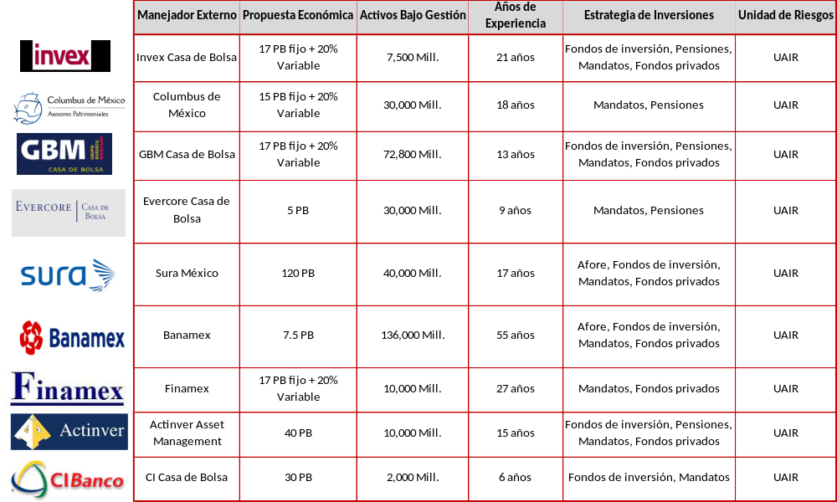
Evaluación de Asesores de Inversión (1/2)
20

Slide 22
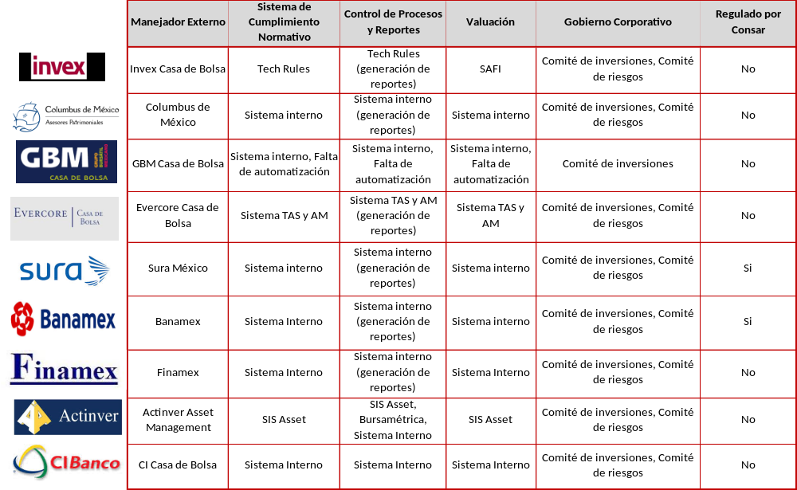
Evaluación de Asesores de Inversión (2/2)
21

Slide 23

Se proponen 2 asesores de inversión para el FJP:
GBM Casa de Bolsa
  Manejador de Inversiones independiente más grande en México.
  Manejador experto en el sector de Renta Variable en México.
  Reconocido por FundPro y MorningStar como mejor operador de fondos de renta variable de México.
  Área especializada en análisis de crédito y de mercado: GBM Research.
  Presencia Internacional a través de filiales.
  Más de 30 años de experiencia.
  Propuesta económica atractiva: 17 PB + 20% de comisión del excedente por estar sobre el valor de referencia.
  Cumple con los requisitos establecidos en el Marco de Gestión
22

Slide 24

Se proponen 2 asesores de inversión para el FJP:
FINAMEX Casa de Bolsa
  Más de 35 años de experiencia en el sector financiero mexicano, con más de 50 mil clientes nacionales e internacionales.
  Manejador experto en Mercado de Dinero nacional.
  Sólido gobierno institucional a través de comités de riesgos, cumplimiento normativo y control interno.
  Implementación y desarrollo de algoritmos de operación especializados en mercado de capitales.
  Figura en la lista de prospectos de Formadores de Mercado de Dinero de la SHCP.
  Propuesta económica atractiva: 17 PB + 20% de comisión del excedente por estar sobre el valor de referencia.
  Cumple con los requisitos establecidos en el Marco de Gestión.
23

Slide 25

Se proponen 2 asesores de inversión para el FPP:
INVEX Casa de Bolsa
  Sistema Independiente y Robusto (TechRules) para el control de cumplimiento normativo, riesgos y control interno.
  Generación de reportes en línea y diseñados de acuerdo a las necesidades del cliente.
  Implementación de herramientas para el diseño de portafolios de riesgo óptimo.
  Experiencia comprobada en la gestión de portafolios de inversión.
  Alianza estratégica internacional con BlackRock le permite la diversificación mundial de inversiones.
  Propuesta económica atractiva: 17 PB + 20% de comisión del excedente por estar sobre el valor de referencia.
  Cumple con los requisitos establecidos en el Marco de Gestión
24

Slide 26

Se proponen 2 asesores de inversión para el FPP:
Columbus de México
  Manejador especializado en el sector de Pensiones y mandatos de inversión en México.
  Sólido gobierno institucional a través de comités de riesgos, cumplimiento normativo y control interno.
  Comités de inversión abiertos a los inversionistas.
  Se ubicó dentro de los tres finalistas en el estudio cuantitativo y cualitativo de manejadores independientes realizado por el ITAM.
  Área especializada en análisis de crédito.
  Miembro desde 2001 de la Asociación Mexicana de Asesores Independientes de Inversión (AMAII).
  Mejor propuesta económica: 15 PB + 20% de comisión del excedente por estar sobre el valor de referencia.
  Cumple con los requisitos establecidos en el Marco de Gestión
25

Slide 27
Orden del Día
Grupo de Trabajo de Inversiones Sesión número 002
6 de octubre de 2014
Informe sobre la estrategia de inversión y resultados del FANVIT.
Propuesta del Marco de Gestión del Fondo de Protección de Pagos (FPP) y Fondo de Jubilaciones y Pensiones (FJP).
Informe sobre la selección de los asesores de inversión, custodio y fiduciario para el FPP y el FJP.
Propuesta de la creación del Fondo de Inversión del Infonavit (FINVIT)
Asuntos Generales.

Slide 28
Propuesta de creación del FINVIT
Como proyecto para el segundo semestre del 2014, se propone la creación del Fondo de Inversión del Infonavit:
Objetivo
Descripción
  Fomentar la cultura del ahorro de los empleados y funcionarios del INFONAVIT, a través de la creación de un Fondo que permita a los trabajadores invertir sus ahorros de una forma más eficiente.
  Aprovechar las capacidades internas en desarrollo para la gestión de los recursos
  El Fondo será en una primera instancia de uso exclusivo para los trabajadores del Instituto.
  Los trabajadores podrán realizar aportaciones diarias y retiros de su cuenta de forma catorcenal.
  El perfil del inversión del Fondo será conservador y con un horizonte de Inversión de Corto Plazo (menos de 1 año)
  El régimen de inversión permitirá Inversión en valores de deuda gubernamentales, corporativos y bancarios preponderantemente en pesos.
  Valor de Referencia: TIIE de 28 días + 10 pb.
  El Fondo mantendrá al menos un 20% de su activo total en valores de fácil realización y/o valores con plazo de vencimiento menor a 3 meses.
  Para minimizar el riesgo, el Fondo sólo operará con emisores que tengan una calificación mínima de A- o equivalente y con un mínimo de dos calificadoras.

Slide 29
Ventajas para los Trabajadores de invertir en el FINVIT
  Al constituir el Fondo como una Caja de Ahorro, los trabajadores gozarán de la exención del ISR sobre el monto del capital. Actualmente el ISR se encuentra en 60 puntos base sobre el monto del capital y 10% por concepto de dividendos.
  Al manejar el Fondo internamente, los trabajadores no verán su rendimiento mermado por comisiones. La comisión promedio de los fondos de inversión de corto plazo es de 90 puntos base.
  Los trabajadores contarán con acceso a inversión diversificada sin montos mínimos.
  Accesibilidad a información de la cuenta en línea (24/7).
  Posibilidad de realizar movimientos de inversión (depósitos y retiros) a través de la cuenta de nómina.

Slide 30
Régimen de Inversión Propuesto
ACTIVOS OBJETO DE INVERSIÓN | Límite Mínimo | Límite Máximo
Deuda
Local
Gubernamental | 50% | 100%
Org. Descentralizados, Paraestatales, Gob. Estatales | 0% | 100%
Sociedades de Inversión | 0% | 20%
Bancario
Banca Múltiple | 0% | 30%
Banca de desarrollo | 0% | 100%
Corporativo (calificacion local)
AAA, mxA1+ | 0% | 50%
AA+, AA, F1, F2 | 0% | 30%
AA- | 0% | 30%
Menor o igual a A | 0% | 10%
Divisas
Global - UMS
En dólares | 0% | 15%
En otras divisas | 0% | 15%
Títulos extranjeros | 0% | 15%
Otros | 0% | 30%
Tipo de Tasa
Tasa Real | 0% | 100%
Tasa Fija Nominal | 0% | 100%
Tasa Revisable | 0% | 100%
Otros
Reportos
Gubernamentales | 0% | 100%
Bancarios | 0% | 30%
Corporativos | 0% | 10%
El Régimen de Inversión propuesto se diseñó con base en sociedades de inversión disponibles en el mercado con características similares de liquidez.

Slide 31
Siguientes pasos
Dimensión
Fecha
  Reunión con la Subdirección General de Administración de Personas para evaluar propuesta del FINVIT
  6 de Octubre
  Evaluación de posibles candidatos para Fiduciario y Custodio, así como de servicio de individualización de cuentas
  15 de Octubre
  Elaboración del Marco de Gestión del FINVIT
  20 de Octubre
  Aprobación en la sesión ordinaria número 005 de Comité de Inversiones
  Aprobación del Consejo de Administración
  28 de Octubre
  29 de Octubre
  Elaboración y formalización de Contratos
  5 de noviembre
  Implementación de sistemas para Gestión Interna de Portafolios
  30 de noviembre
  Lanzamiento del FINVIT
  5 de diciembre
30

Slide 32
Orden del Día
Grupo de Trabajo de Inversiones Sesión número 002
6 de octubre de 2014
Informe sobre la estrategia de inversión y resultados del FANVIT.
Propuesta del Marco de Gestión del Fondo de Protección de Pagos (FPP) y Fondo de Jubilaciones y Pensiones (FJP).
Informe sobre la selección de los asesores de inversión, custodio y fiduciario para el FPP y el FJP.
Propuesta de la creación del Fondo de Inversión del Infonavit (FINVIT)
Asuntos Generales.

Slide 33
Grupo de Trabajo de Inversiones Sesión número 002
Octubre 2014

